Slide 1
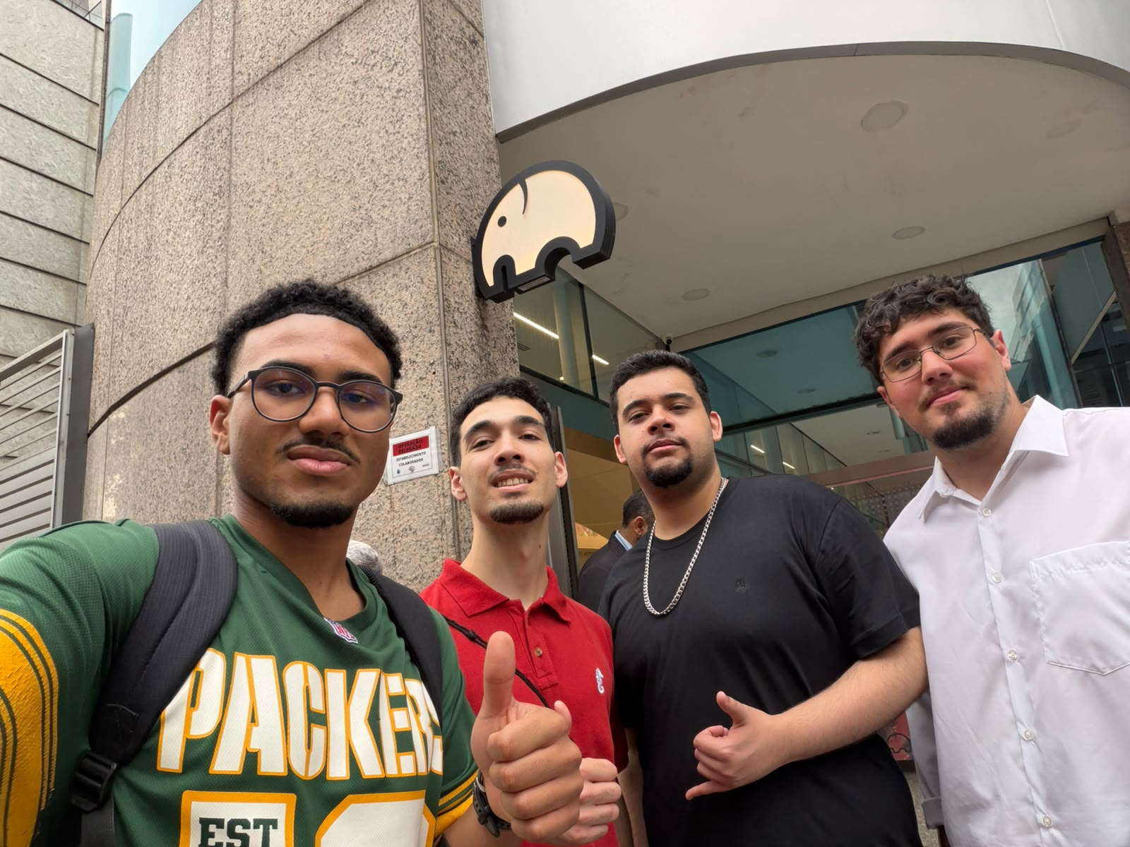
Fechamento mensal da unidade
We Coffee
O levantamento registrado pelo grupo aponta dificuldade para consolidar as vendas do mês.
Registro de presença na unidade
Data, participantes e comprovação da entrevista ainda pendentes.
Notes:
Tempo: 60 segundos. Contextualizar P1, dificuldade de fechamento mensal descrita no registro do grupo. A foto comprova presença junto à fachada, não entrevista. Não atribuir os números da carga fictícia à operação real. Fontes: README, seção 1.1; levantamento/levantamento.md; foto original do grupo.

Slide 2
Solução proposta
Venda e pagamento
PEDIDO
CUPOM_FISCAL
PAGAMENTO
Origem e comanda
Um por pedido
Uma ou mais tentativas
Recebimento e disponibilidade
FORNECEDOR
ENTRADA_ESTOQUE
PRODUTO
CNPJ cadastrado
Data e produtos
Saldo e mínimo
Quitação faz baixa única. Retorno físico e estorno financeiro têm controles próprios.
Estoque e recebimentos são proposta técnica a validar com a unidade.
Notes:
Tempo: 55 segundos. Explicar venda e recebimento. Quantidade e preço da venda pertencem a CONTÉM. Recebimentos possuem quantidade_recebida. Saldo materializado e auditado. A proposta não está homologada pela unidade. Fontes: README 1.1 e 1.5, RN10/RN11/RN24-RN28.

Slide 3
Modelo lógico relacional
Recorte da conversão de CONTÉM, com chave composta na associação
PEDIDO_PRODUTO
PEDIDO
PRODUTO
id_pedido INT PK, FK
id_produto INT PK, FK
quantidade INT
preco_unitario DECIMAL(10,2)
quantidade_devolvida INT
id_pedido INT PK
data_hora DATETIME
id_produto INT PK
preco DECIMAL(10,2)
Modelo completo: 10 tabelas, 44 colunas e 9 chaves estrangeiras
O diagrama completo e o arquivo brModelo editável acompanham o repositório.
Notes:
Tempo: 80 segundos. Abrir o diagrama completo do repositório. Este slide explica a associação N:M. PEDIDO_PRODUTO e ENTRADA_PRODUTO são tabelas lógicas, sem criar entidades artificiais no conceitual. Explicar 2FN com dependência do par e 3FN com dados do produto separados. Fontes: README 1.2 a 2; Modelo_Logico_WeCoffee.svg.

Slide 4
Implementação MySQL
Execução do script e dos testes no MySQL 8.4.13
Verificação | Resultado
Tabelas / FKs | 10 / 9
Pedidos fictícios | 120
Testes de integridade | 31 PASS
SOURCE docs/script.sql;
SOURCE docs/testes_integridade.sql;
Demonstração ao vivo: banco vazio, criação, carga e conferência dos resultados.
Notes:
Tempo: 70 segundos. Abrir cliente mysql preparado e executar scripts em schema vazio conforme docs/execucao_mysql.md. Não executar sobre schema existente nem usar --force. Resultado_testes.txt serve de evidência se houver falha de ambiente na apresentação. Não se trata de desempenho de produção. Fontes: script.sql, testes_integridade.sql e resultado_testes.txt. Execução real em MySQL 8.4.13.

Slide 5
Consultas gerenciais
G01 conta cada pedido uma única vez no fechamento
Mês | Quitados | Vendas (R$) | Ticket (R$)
Jul/2026 | 33 | 1.437,00 | 43,55
Ago/2026 | 33 | 1.428,50 | 43,29
Set/2026 | 32 | 1.395,50 | 43,61
Dados inteiramente fictícios. O relatório considera o estado atual por mês do pedido.
Notes:
Tempo: 70 segundos. Demonstrar G01 e, se possível, G08. Há 98 pedidos quitados não cancelados no exemplo, R$4.261,00. Incluem quitados em preparo/prontos, por isso superam os 86 entregues. Não são vendas reais. Produtos e pagamentos são agregados separadamente para evitar duplicação. Estorno posterior pode alterar o relatório de mês anterior. Fonte: G01 executada em script.sql; README 1.6.

Slide 6
Auditoria e estoque
A04 identifica o valor excedente antes do preparo
Pedido | Total (R$) | Aprovado (R$) | Situação
120 | 47,00 | 47,01 | Divergência
A08 confere o saldo com recebimentos, baixas e devoluções físicas.
A diferença de R$0,01 é intencional na massa fictícia para demonstrar a detecção.
Notes:
Tempo: 60 segundos. Executar A04 e mostrar bloqueio de preparo, depois A08, que deve retornar vazio. A04 contém uma ocorrência deliberada. Antes do preparo, cancelar recompõe unidades baixadas. Depois, retorno depende de confirmação física por item; estorno financeiro não movimenta estoque sozinho. Fontes: A04/A08 e testes T16 a T31; RN25-RN28.

Slide 7
Potencial para BI e IA
Banco operacional
Views de leitura
Análise gerencial
Vendas e recebimentos
Totais sem duplicação
Vendas e reposição
Previsão de demanda exige histórico real autorizado e validação fora da amostra.
Não há modelo preditivo treinado. A massa pedagógica demonstra consultas, não capacidade de previsão.
Notes:
Tempo: 45 segundos. Apresentar views e futura área analítica separada. Fatos de venda e recebimento têm granularidades diferentes. A previsão é uma possibilidade futura, não resultado entregue. Metas e utilidade devem ser validadas com o responsável. Fonte: README 1.6 e levantamento/levantamento.md.

Slide 8
Benefícios e próximos passos
Fechamento sem duplicar o total dos pedidos
Pagamentos e disponibilidade com conferência de integridade
Homologação depende de confirmar entrevista, volumes, regras e cobertura dos processos com a unidade.
Notes:
Tempo: 40 segundos. Benefícios são os da proposta. Não declarar pronto para produção nem homologado. Pendências PV01-PV09: data/foto da entrevista, volumes, usuários GitHub, correção da E1, processos restantes, regras fiscais, perfis e metas. Todos presentes e aptos à defesa individual após o pitch. Tempo total planejado: 480 segundos.

